Slide 1
Präsentation
Modellbasierte Softwareentwicklung und generative Programmierung
18.04.2017 | Paul Demny | © Bosch Rexroth AG 2017. Alle Rechte vorbehalten, auch bzgl. jeder Verfügung, Verwertung, Reproduktion, Bearbeitung, Weitergabe sowie für den Fall von Schutzrechtsanmeldungen.

Slide 2

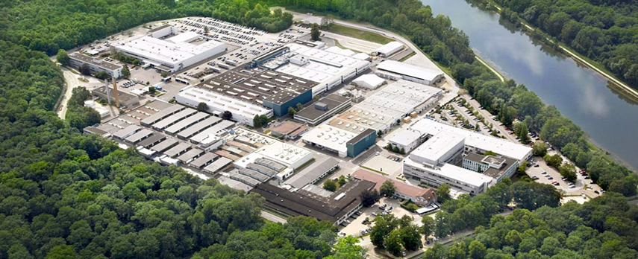
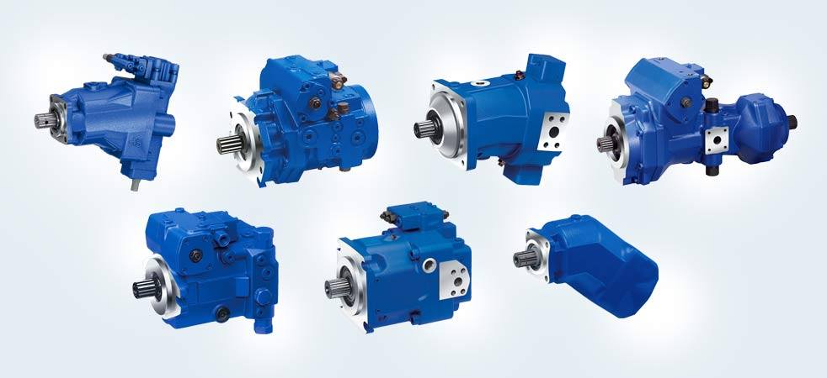
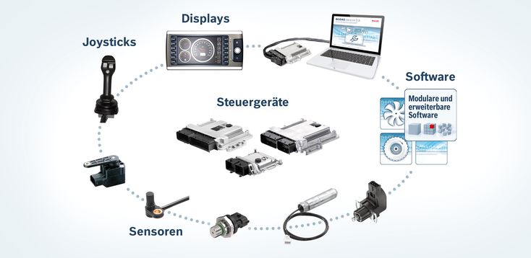
Bosch Rexroth
Zusammenschluss der Mannesmann Rexroth AG und Robert Bosch Gmbh (2001)
Standort Elchingen: Axialkolbenmaschinen und Software
Softwareentwicklung (EMF) : Software für Steuergeräte der BODAS-Line
Team Toolkette: Werkzeuge für die Steuercodeerzeugung
18.04.2017 | Paul Demny | © Bosch Rexroth AG 2017. Alle Rechte vorbehalten, auch bzgl. jeder Verfügung, Verwertung, Reproduktion, Bearbeitung, Weitergabe sowie für den Fall von Schutzrechtsanmeldungen.

Slide 3
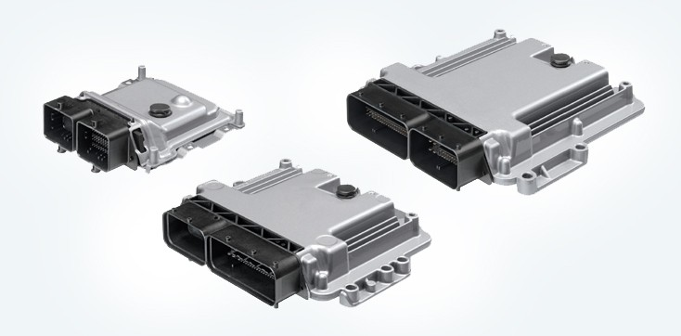
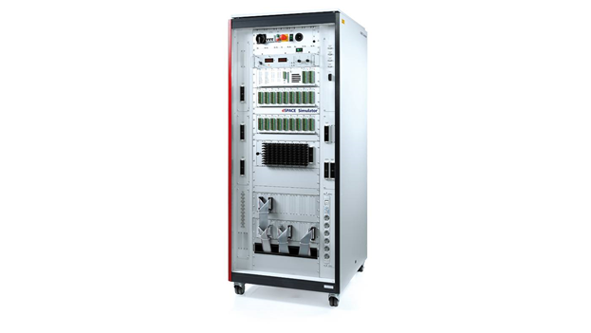
Stand der Technik
Steuersoftware DRC (Baukastensystem)
RC-Steuergerät (Rexroth Controller)
Strecken- und Fahrzeugmodell aus der Systemintegration
Testing der Software am HIL-Simulator
Nachteile:
- sehr zeitaufwendig
- nicht immer vorhanden
- nur immer von einem Projekt nutzbar
18.04.2017 | Paul Demny | © Bosch Rexroth AG 2017. Alle Rechte vorbehalten, auch bzgl. jeder Verfügung, Verwertung, Reproduktion, Bearbeitung, Weitergabe sowie für den Fall von Schutzrechtsanmeldungen.

Slide 4
Aufgabe des Praktikums
Umsetzung der „virtuellen Testbox“
Kommunikation über CAN-Bus
Verwendung des Strecken- und Fahrzeugmodells und des Steuerpanels
Generative Erzeugung der Testumgebung
Erstellung einer Logdatei
18.04.2017 | Paul Demny | © Bosch Rexroth AG 2017. Alle Rechte vorbehalten, auch bzgl. jeder Verfügung, Verwertung, Reproduktion, Bearbeitung, Weitergabe sowie für den Fall von Schutzrechtsanmeldungen.

Slide 5
Umsetzung
Erzeugung des Modells durch Matlab
Erweiterung des „CANDatabaseEditors“ („Reactions“ und „Conditions“)
Weiterverarbeitung der XML-Dateien durch Python-Skripte
Testing der Software am Canalyzer von Vector
Logdatei im CSV-Format
18.04.2017 | Paul Demny | © Bosch Rexroth AG 2017. Alle Rechte vorbehalten, auch bzgl. jeder Verfügung, Verwertung, Reproduktion, Bearbeitung, Weitergabe sowie für den Fall von Schutzrechtsanmeldungen.

Slide 6
Fazit
Projekt
Funktionierende Testumgebung (vollständiger dokumentierter Prozess)
Kein HIL-Simulator mehr nötig
Persönlich
Anwendung und Vertiefung erlernter Fähigkeiten
Umsetzung generativer Programmierung
Arbeiten als Entwicklungsingenieur
18.04.2017 | Paul Demny | © Bosch Rexroth AG 2017. Alle Rechte vorbehalten, auch bzgl. jeder Verfügung, Verwertung, Reproduktion, Bearbeitung, Weitergabe sowie für den Fall von Schutzrechtsanmeldungen.

